Slide 1
Организация предоставления муниципальных услуг

Slide 2
Государственные и муниципальные услуги
Электронная услуга- это услуга, предоставляемая при помощи информационно-телекоммуникационных технологий, в том числе портала государственных и муниципальных услуг (gosuslugi.ru), включая осуществление в рамках такого предоставления электронного взаимодействия между государственными органами, органами местного самоуправления, организациями и заявителями.
Перевод процедур предоставления услуг в электронный вид подразумевает возможность получения информации об услугах посредством сети Интернет, подачу документов заявителем в электронном виде, их обработку в системах электронного делопроизводства и направление результата услуги в форме электронного документа.
Перевод государственных и муниципальных услуг в электронный вид - федеральный проект, направленный на упрощение процедуры получения информации и услуг.
Реализация проекта осуществляется в рамках административной реформы, основными целями которой являются: повышение качества и доступности государственных услуг, ограничение вмешательства государства в экономическую деятельность субъектов предпринимательства, в том числе прекращение избыточного государственного регулирования.

Slide 3
Основные направления реализации административной реформы
оптимизация порядка предоставления муниципальных услуг, исполнения функций муниципального контроля (оптимизация структуры регламентов);
предоставление муниципальных услуг в электронном виде;
организация предоставления муниципальных услуг по принципу "одного окна", в том числе на базе многофункционального центра;
проведение мониторинга качества предоставления муниципальных услуг;
совершенствование структуры органов управления;

Slide 4
Нормативные правовые акты, определяющие задачи по реализации административной реформы в 2013 году
Федеральный закон от 27 июля 2010 года № 210-ФЗ «Об организации предоставления государственных и муниципальных услуг»
Распоряжение Правительства РФ от 10.06.2011 N 1021-р (ред. от 28.08.2012) «Об утверждении Концепции снижения административных барьеров и повышения доступности государственных и муниципальных услуг на 2011 - 2013 годы и Плана мероприятий по реализации указанной Концепции»
Распоряжение Правительства РФ от 20 октября 2010 г. N 1815-р «Об утверждении государственной программы «Информационное общество(2011-2020 годы)»
Указ Президента РФ от 07.05.2012 N 601 «Об основных направлениях совершенствования системы государственного управления»
Федеральный закон от 06.04.2011№63-ФЗ (ред.от 01.07.2011) «Об электронной подписи»
Постановление Правительства Российской Федерации № 861 «О федеральных государственных информационных системах, обеспечивающих предоставление в электронной форме государственных и муниципальных услуг (осуществление функций)»

Slide 5
Актуальность вопроса по предоставлению муниципальных услуг в электронном виде
Федеральный закон от 27 июля 2010 года № 210-ФЗ «Об организации предоставления государственных и муниципальных услуг» определяет, что заявитель, при получении государственных и муниципальных услуг, имеет право:
получать полную, актуальную и достоверную информацию о порядке предоставления государственных и муниципальных услуг, в том числе в электронной форме;
получать государственные и муниципальные услуги в электронной форме, если это не запрещено законом, а также в иных формах, предусмотренных законодательством РФ, по выбору заявителя.
миллионы граждан РФ уже знают, что получать услуги через Интернет, не теряя времени в очередях – легко и удобно. В несколько кликов можно оплатить штрафы ГИБДД, в считанные минуты – отправить запрос в нужное ведомство и заказать ещё почти 4000 электронных услуг.

Slide 6
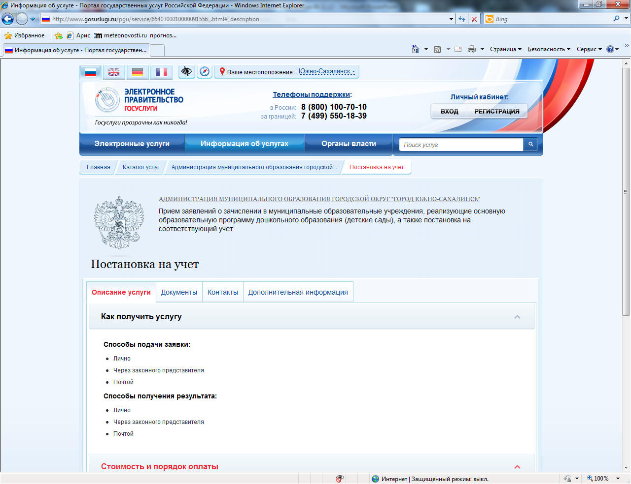
Портал госуслуг
Портал государственных услуг- это
справочно- информационный
Интернет- портал (сайт)
Обеспечивает доступ физических
и юридических лиц к сведениям
о государственных и муниципальных
услугах в Российской Федерации,
государственных функциях по
контролю и надзору, об услугах
государственных и муниципальных
учреждений, об услугах организаций, участвующих в предоставлении
государственных и муниципальных услуг, а также предоставление в электронной
форме государственных и муниципальных услуг.

Slide 7
Регистрация в личном кабинете на Портале Государственных услуг
Авторизация на Портале:
Заполните анкету, содержащую: личные данные фамилия, имя, отчество, дата рождения, пол, СНИЛС- (Войти возможно введением страхового номера индивидуального лицевого счета (СНИЛС) застрахованного лица в системе учета Пенсионного фонда России);
СНИЛС необходим во многих случаях: для получения государственной поддержки, для получения родового сертификата, для получения материнского капитала при рождении детей при устройстве на работу, для формирования пенсионных накоплений, а также для получения медицинских услуг и льгот, в том числе детям, для получения государственных социальных услуг ;
данные для аутентификации (пароль, секретный вопрос и ответ);
почтовый адрес (если была выбрана доставка кода активации регистрируемым почтовым отправлением через ФГУП «Почта России»).
После получения кода активации, вести его на портале.

Slide 8
Муниципальные услуги в Невьянском городском округе
По данному направлению Невьянского городского округа проведены следующие мероприятия:
На официальном сайте администрации www.nevyansk66.ru, а также в региональном реестре государственных и муниципальных услуг размещена информация об органах местного самоуправления Невьянского городского округа, а также о 65 муниципальных услугах, оказываемых администрацией учреждениями округа;
На все муниципальные услуги разработаны и утверждены административные регламенты.
Перевод тиражируемых муниципальных услуг в электронный вид запланирован на декабрь 2013 года.
Открытие государственного бюджетного учреждения Свердловской области «Многофункциональный центр предоставления государственных (муниципальных) услуг» в г.Невьянске запланировано в 1 квартале 2014 года по адресу: г.Невьянск, ул. Ленина, 20.

